Slide 1




*
Fachworkshop Mathematik zur
Weiterarbeit mit ILeA plus
Tina Holz
Vorhabenleiterin ILeA plus am ISQ
FU Berlin, Raum L 115
16. Oktober 2025
15:00 – 18:00 Uhr
Pauline Steffens
Lehrerin für Ma und Deu
Abgeordnete Lehrerin am ISQ
Notes:
ANNI

Slide 2

Ankommen…
Check IN

Slide 3



Do not edit How to change the design
Auf dem Weg hierher habe ich gedacht:
The Slido app must be installed on every computer you’re presenting from

Slide 4
Idee des Workshops
Grundlage: u.a. die Ergebnisse der Kurzevaluation
Ziel: mögliche Schritte bei der Analyse vorstellen
Ziel: die vorhandenen Informationen bestmöglich nutzen
Ihre Erfahrungen und Fragen sollen Raum finden
Workshop vs. Informationsveranstaltung
Beispielrückmeldung als gemeinsame Diskussionsbasis
Konzentration auf einen Kompetenzbereich: Zahlen & Operationen
Bitte um ein Feedback am Ende der VA
Notes:
Schritte, die dafür sorgen, dass man effektiv mit den Ergebnissen umgeht
das Konzept von ILeA plus sieht schon sehr viel Unterstützungsmaterial vor, dies gilt es zu nutzen
Ziel: u.a. einen Förderplan gemeinsam schreiben (Ideen finden, sich austauschen)
Sehr guter Zeitpunkt: vor den Herbstferien (unterrichtsfreier Zeit)

Slide 5
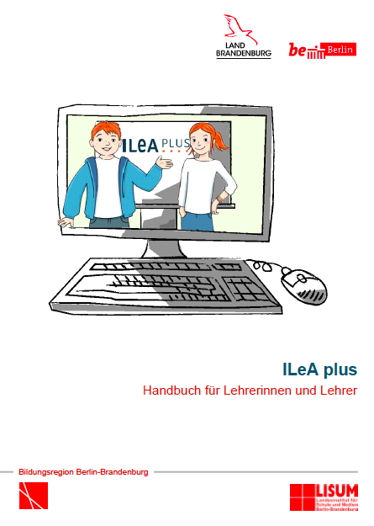




Ablauf
1. Kurzer theoretischer Input
2. Analyse der Rückmeldungen
Fragerunde
Abb.1
Arbeitsphase: Analyse einer Klassenübersicht
Pause: ca.16:30 Uhr
3. Weiterarbeit mit den Ergebnissen
Arbeitsphase: im Team einen Förderplan schreiben
4. Messwiederholung
5. Abschluss
Notes:
Plakate!

Slide 6
1. Kurzer theoretischer Input

Slide 7
Ziel von ILeA plus
Feststellung des Lernstandes in den folgenden
Kompetenzbereichen:
Mathematik
Zahlvorstellungen
Operationsvorstellungen
Z&O
ILeA plus ist kein Leistungstest
R&F
Geometrische Objekte
Geometrische Abbildungen
Überprüfung der eigenen Diagnosefähigkeit
Orientierung für die Unterrichtsplanung
Identifizierung von Schüler*innen mit auffälligen Ergebnissen mit anschließender Planung von Fördermaßnahmen

Slide 8
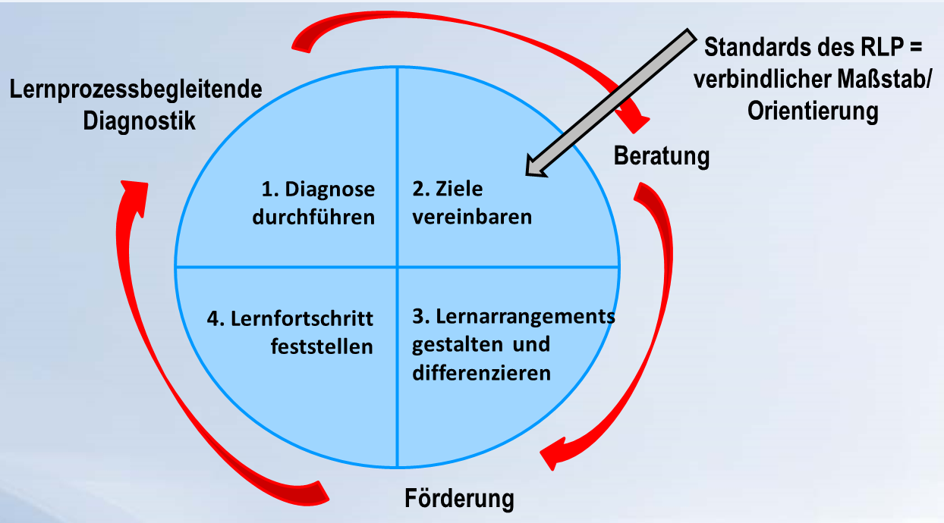
ILeA plus - Lernprozessorientierte Diagnostik und Förderung
Abb. 2: Diagnosekreislauf, CC BY-ND 4.0, LISUM 2013

Slide 9
ILeA plus - Lernprozessorientierte Diagnostik und Förderung
Abb. 2: Diagnosekreislauf, CC BY-ND 4.0, LISUM 2013

Slide 10
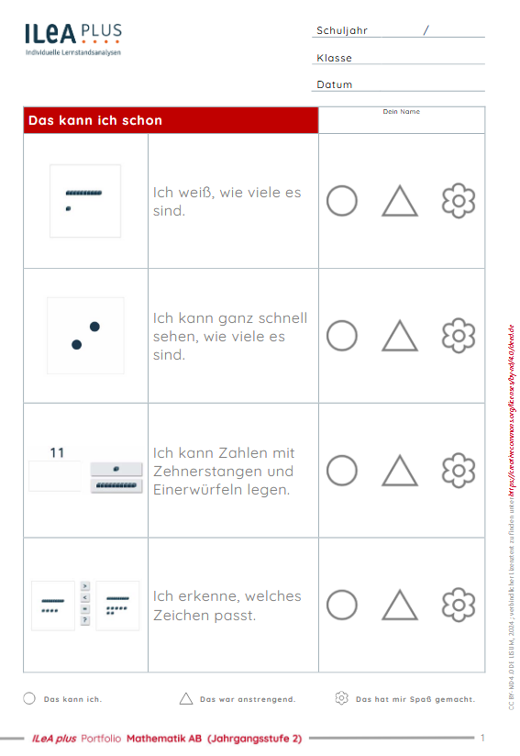
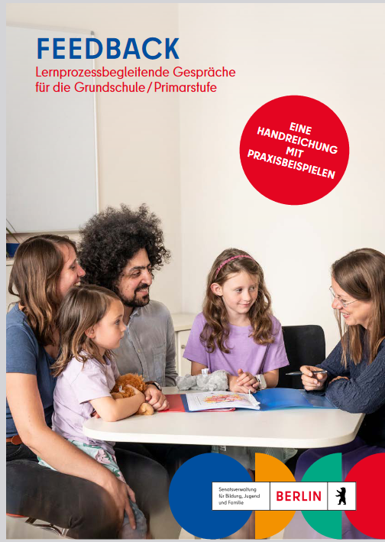
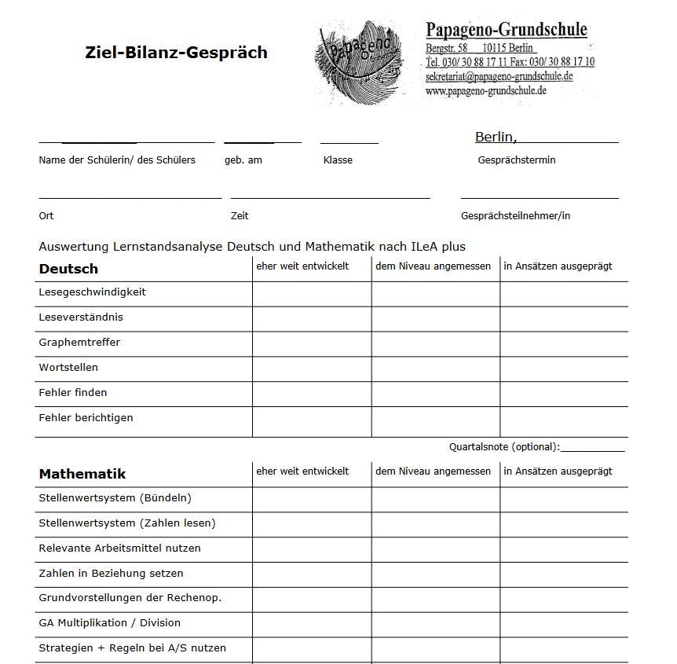
Hinweis: Nutzung der Ergebnisse für Feedbackgespräche
Grundschulverordnung (GsVO) – Teil I: Allgemeines § 3 (8) – NEU:
(8) Die Klassenlehrerin oder der Klassenlehrer (…) lädt mindestens einmal in jedem Schulhalbjahr jede Schülerin und jeden Schüler sowie die Erziehungsberechtigten zu einem lernprozessbegleitenden Gespräch ein.
erhältlich über das Schulportal: https://schulportal.berlin.de/start
Abb.23
Notes:
Standardisiertes Testverfahren

Slide 11
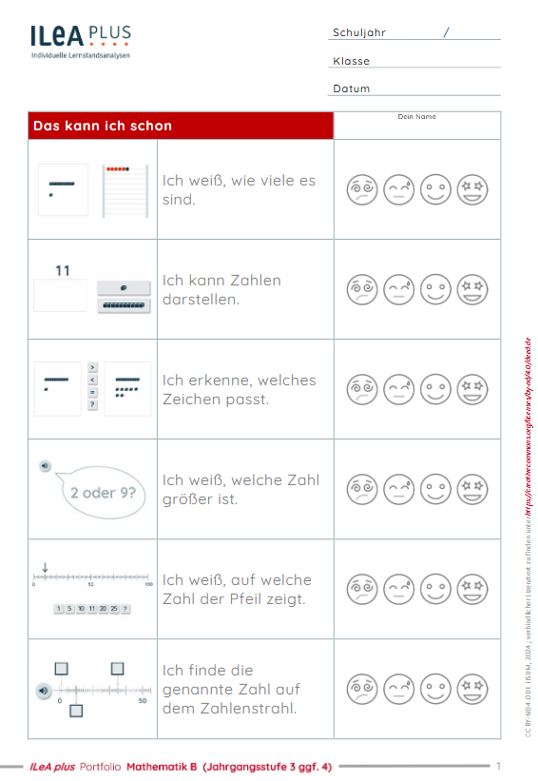
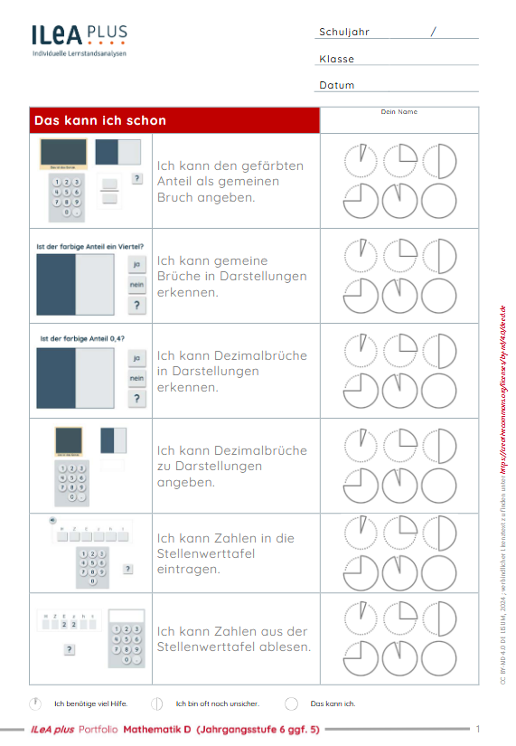
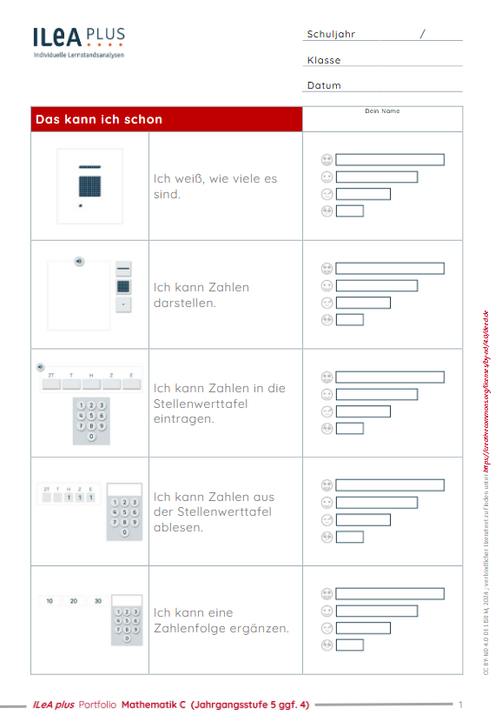
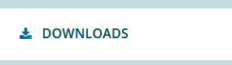

Zusatzmaterialien Mathe: Portfolio
Abb.9

Slide 12

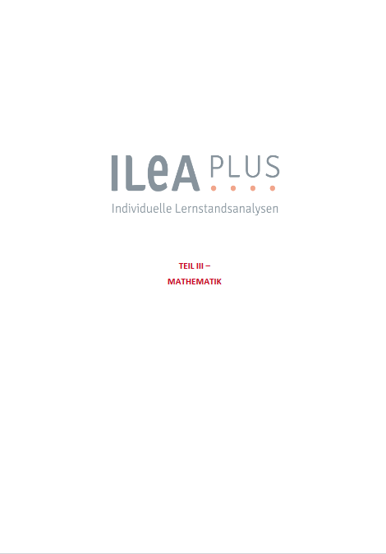
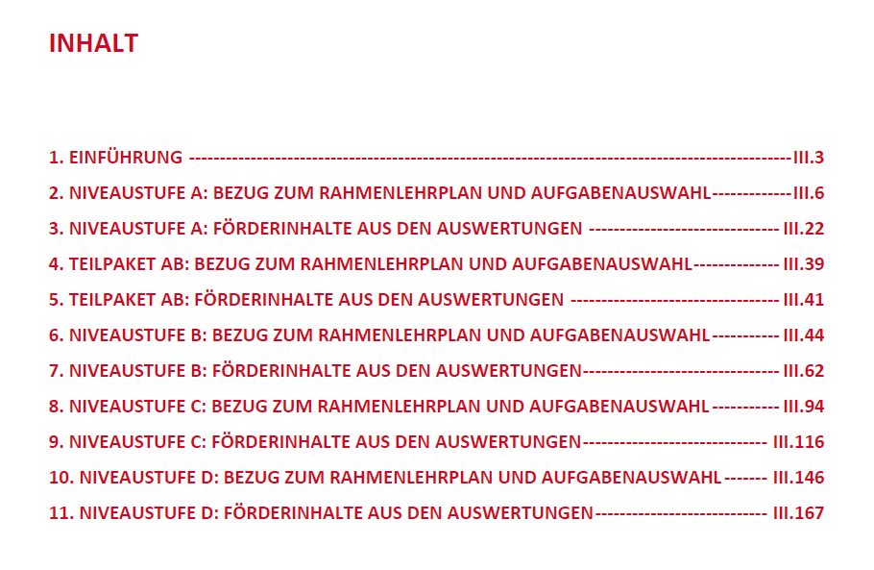
ILeA plus Online-Handbuch Fachteil III Mathematik
aus: Handbuch für Lehrerinnen und Lehrer aus Brandenburg. LISUM (2021)
Abb.4
https://www.isq.berlin/ileaplus/
https://www.isq.berlin/wordpress/wp-content/uploads/2023/11/Fachteil-Mathematik.pdf

Slide 13
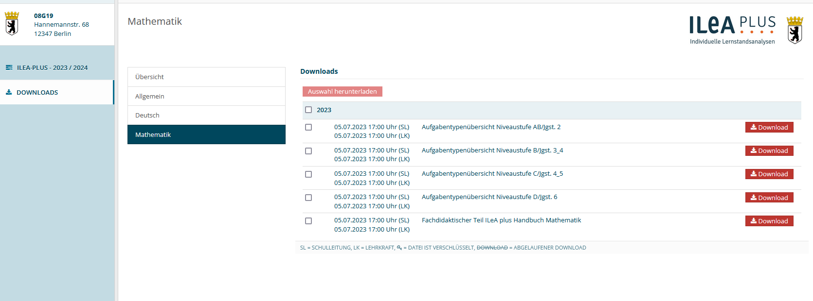
Downloads im ISQ-Portal

Slide 14



ILeA plus Online-Handbuch Fachteil III Mathematik
Abb.4

Slide 15
ILeA plus Online-Handbuch Fachteil III Mathematik
Abb.4

Slide 16
ILeA plus Online-Handbuch Fachteil III Mathematik
ILeA plus Mathematik: Zielsetzung und Umsetzung
alle Aufgaben von ILeA plus: Bezug explizit auf die Inhalte des Rahmenlehrplans
nur wenige Inhaltsbereiche konnten aufgrund zeitlicher Rahmenbedingungen und der Umsetzbarkeit am Computer nicht umgesetzt werden
fehlerhafte Schüler*innen-Lösungen: Hinweis in vielen Fällen auf zugrunde liegende fehlerhafte Denk-oder Bearbeitungsprozesse
Prozessorientierte Diagnose und Hinweise zu Förderinhalten
Hinweise:
auf welcher Datengrundlage der Förderinhalt ausgegeben wird
warum eine weiterführende Diagnose und Unterstützung in diesem Bereich wichtig für ein erfolgreiches Weiterlernen ist
wie diese Diagnose und Unterstützung konkret aussehen kann.
Hinweise zur Durchführung von ILeA plus

Slide 17
ILeA plus Online-Handbuch Fachteil III Mathematik
Abb.4

Slide 18



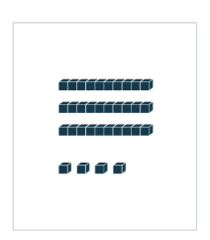

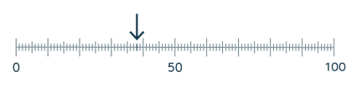
ILeA plus Online-Handbuch Fachteil III Mathematik: Bezug zum Rahmenlehrplan
Aufgabenpaket B
Zahlen auffassen u. darstellen
Abb.5
Zahlauffassung ZR bis 100
Mengen klicken ZR bis 100
Schnelles Sehen ZR bis 100
Zahlvergleich ZR bis 100
Operationsvorstellungen entwickeln
Textaufgabe
Operationsmodell
Abb.1
Zahlen ordnen
Rechenverfahren u. -strategien anwenden
Anzahlvergleich ZR bis 100
Zahlvergleich ZR bis 100
Zahlauffassung am Zahlenstrahl ZR 100
Zahldarstellung am Zahlenstrahl ZR 100
Nachbarzahlen ‚davor‘
Nachbarzehner ‚davor‘
Einplusminuseins
Rechnen
Arbeitsmittel:
Dines-Material Rechenrahmen Zahlenstrahl
Zahlbeziehungen beschreiben
Zahlzerlegung ZR 10 und 8
Teilbarkeit
Abb.6
Abb.7
Abb.8

Slide 19
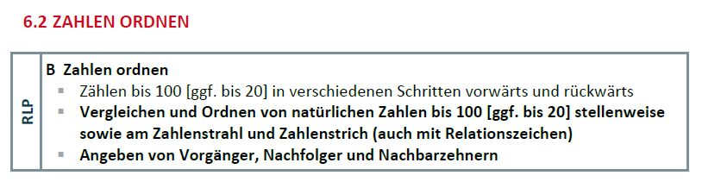
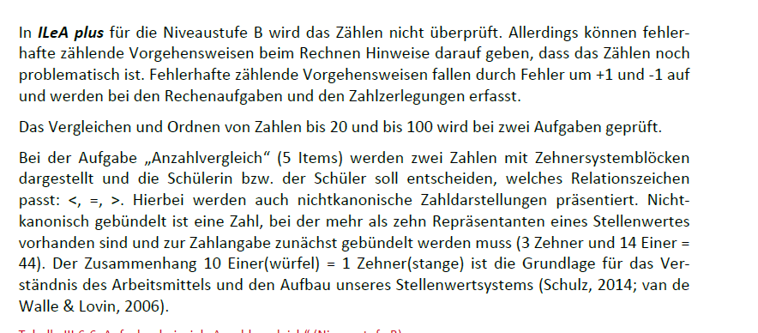
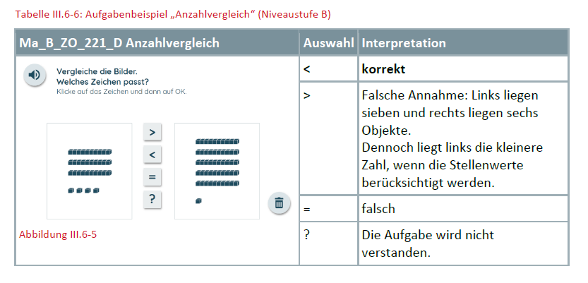
ILeA plus Online-Handbuch Fachteil III Mathematik: Bezug zum Rahmenlehrplan
Abb.9
Abb.10
Abb.11

Slide 20
ILeA plus Online-Handbuch Fachteil III Mathematik
Abb.4

Slide 21
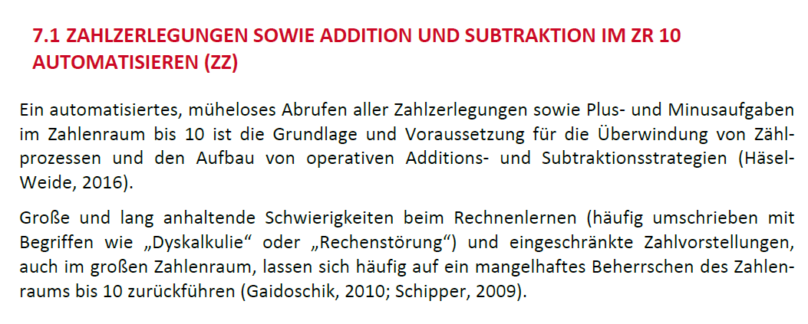








ILeA plus Online-Handbuch Fachteil III Mathematik: Förderinhalte
Abb.12

Slide 22
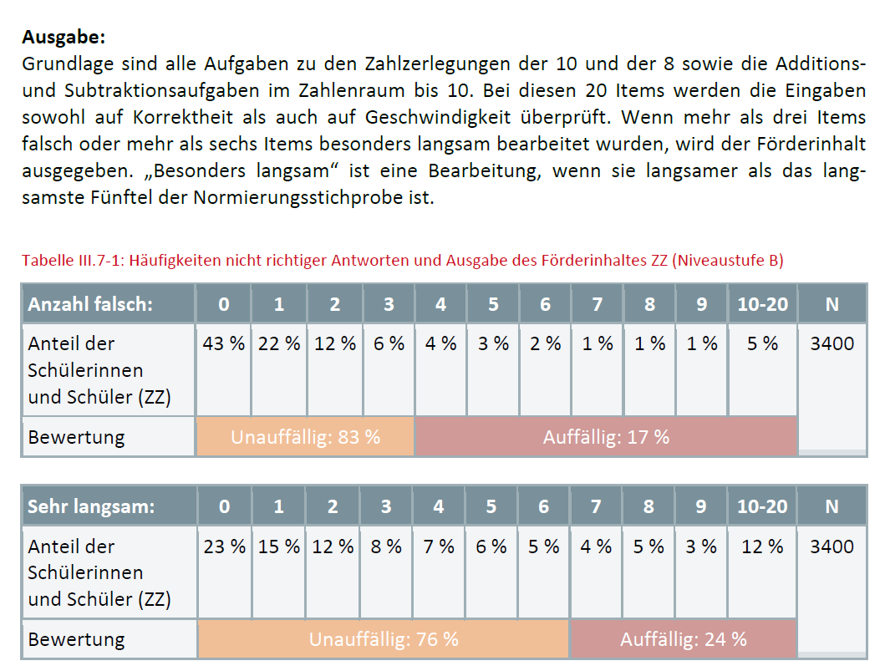
ILeA plus Online-Handbuch Fachteil III Mathematik: Förderinhalte
Abb.13
Tab. 1

Slide 23
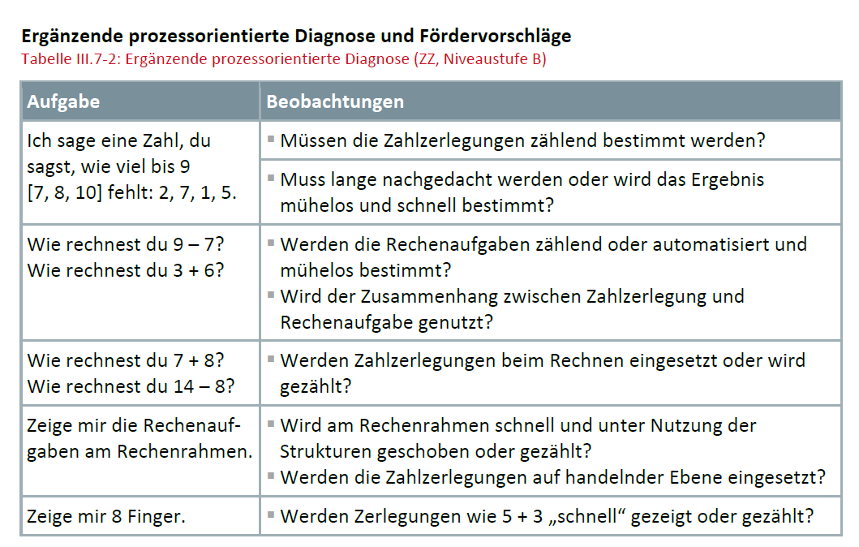
ILeA plus Online-Handbuch Fachteil III Mathematik: Förderinhalte
Tab. 2

Slide 24
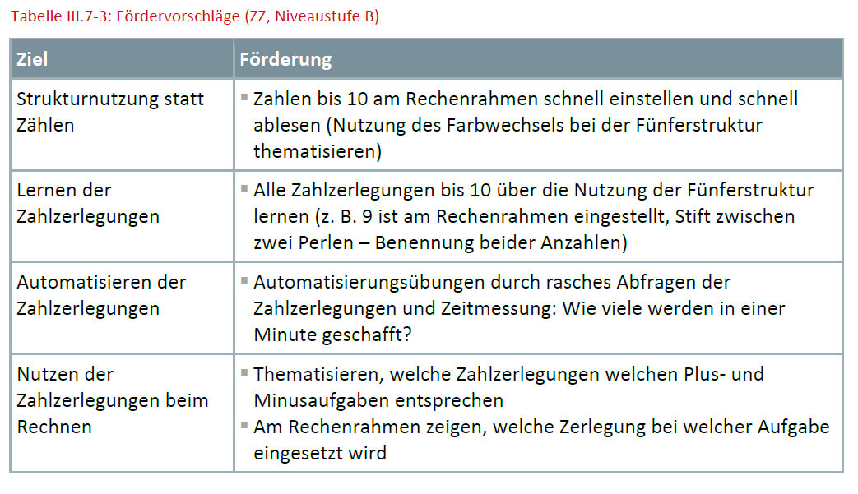
ILeA plus Online-Handbuch Fachteil III Mathematik: Förderinhalte
!
Tab. 3

Slide 25
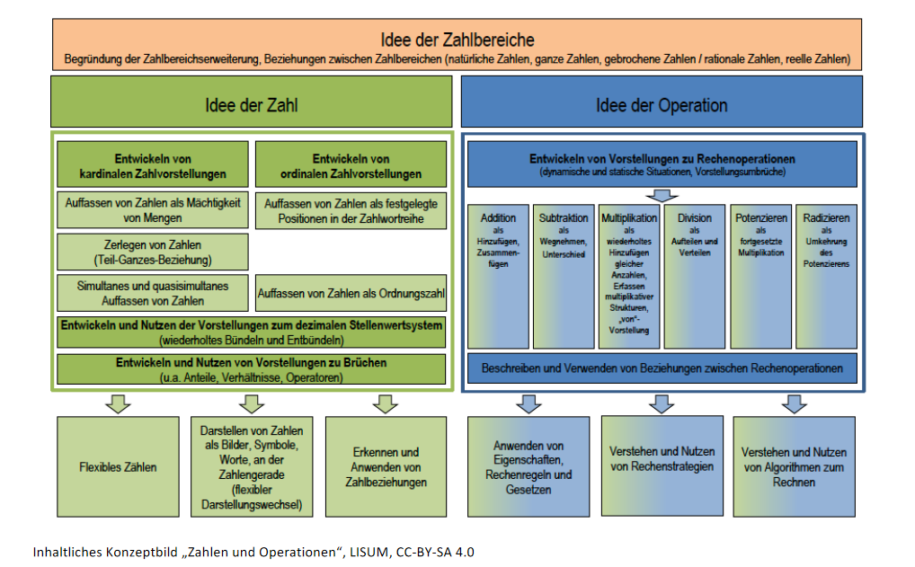
Leitidee „Zahlen und Operationen“ - kurzer Exkurs
Abb.14
Notes:
Grundvorstellungen entwickeln
Wesentlich für den Erwerb tragfähiger Grundvorstellungen sind der Aufbau und die Festigung des kardinalen und ordinalen Zahlverständnisses sowie des Stellenwertverständnisses.

Slide 26
Leitidee „Zahlen und Operationen“ - kurzer Exkurs
„Die Entwicklung tragfähiger Zahlvorstellungen ist ein zentrales Ziel des Mathematikunterrichts und stellt die Grundlage für die weitere mathematische Entwicklung dar“. (Krauthausen & Scherer, 2014)
Besondere Schwierigkeiten beim Rechnen
PIKAS (2020): Rechenschwierigkeiten vermeiden
Nicht tragfähiges Zahlenverständnis (verschiedene Darstellungsformen)
Nicht tragfähiges Stellenwertverständnis
Nicht tragfähiges Operationsverständnis
Verfestigung des zählenden Rechnens
aus: https://www.schulministerium.nrw/system/files/media/document/file/Handreichung_Rechenschwierigkeiten_vermeiden.pdf
!
Automatisiertes Abrufen der Additions- und Subtraktionsaufgaben bis 10 (Zahlzerlegung) als Voraussetzung zum Entwickeln von Rechenstrategien

Slide 27
Fragerunde

Slide 28
2. Analyse der Rückmeldungen

Slide 29
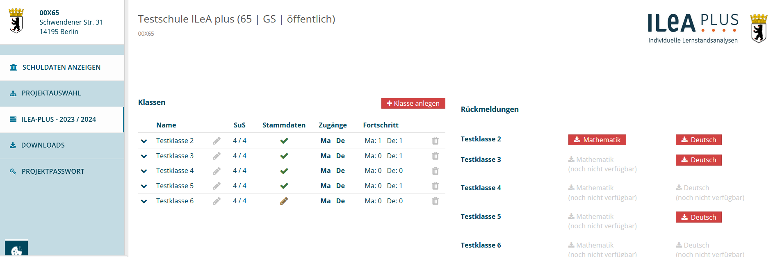

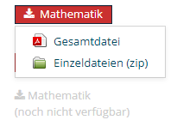
Abrufen der Ergebnisrückmeldungen PDF im ISQ-Portal
!
Sie können sowohl als Gesamtdatei (PDF-Format) oder als Einzeldateien (ZIP-Format) abgerufen werden.
Wir empfehlen die Rückmeldungen zu speichern, aber nicht vollständig auszudrucken.

Slide 30
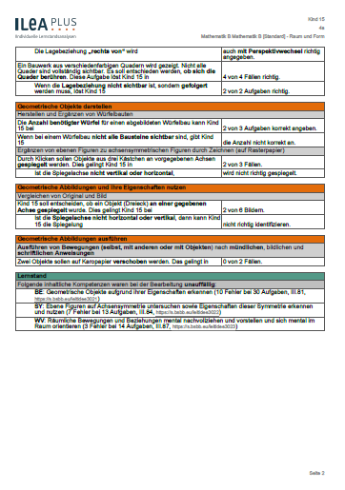
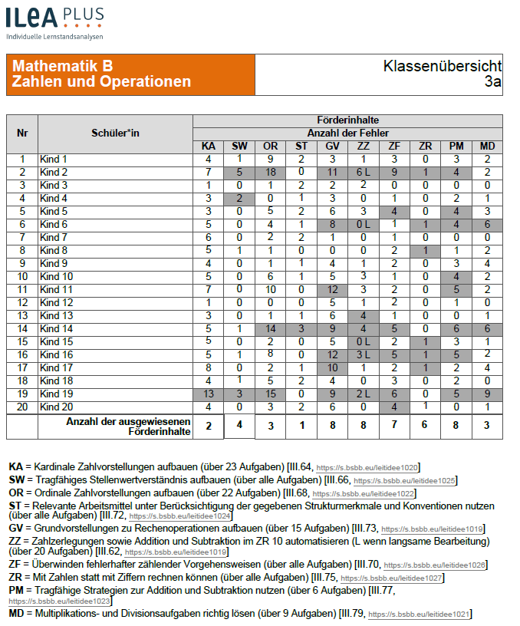
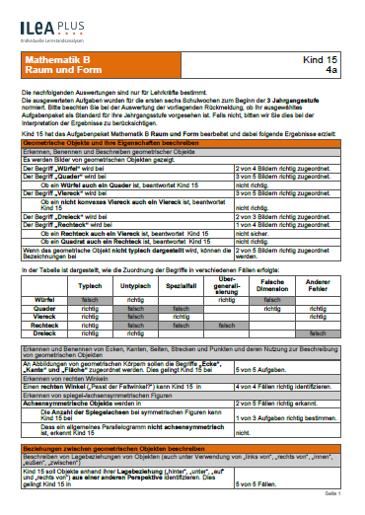
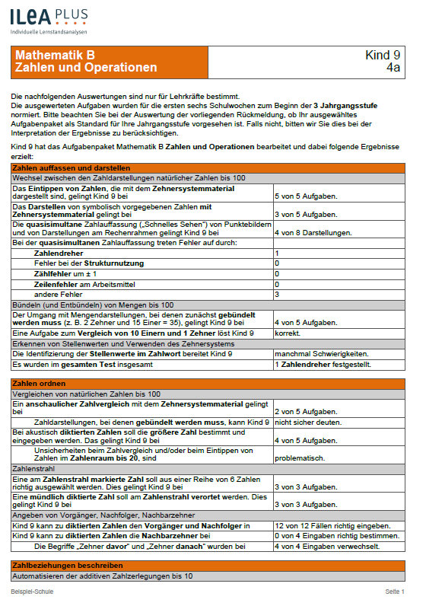
Abrufen der Ergebnisrückmeldungen PDF im ISQ-Portal
Klassenübersicht (bis zu drei Seiten)
Individualrückmeldung
(bis zu 6 Seiten pro Kind)
CC-BY-ND, LISUM 2021

Slide 31
ILeA plus – Analyse der Ergebnisse (Rückmeldungen)
Die Rückmeldungen geben uns Hinweise zu folgenden Aspekten:
Orientierung für die Unterrichtsplanung
Wo liegen noch fachliche Schwierigkeiten in Bezug auf die ganze Klasse?
Wo liegen fachliche Stärken in Bezug auf die ganze Klasse?
(Welche Fähigkeiten haben viele Kinder bereits erworben?)
Verbindung zwischen Diagnose und einer passgenauen, individuellen Förderempfehlung für Schüler*innen
Welche(r) Schüler*in fällt durch besondere Stärken auf?
Welche(r) Schüler*in benötigt individuellen Unterstützungsbedarf?
Wie kann ich den*die Schüler*in fördern?

Slide 32
Abrufen der Ergebnisrückmeldungen PDF im ISQ-Portal
Klassenübersicht (bis zu drei Seiten)
Individualrückmeldung
(bis zu 6 Seiten pro Kind)
Individualrückmeldung
(bis zu 6 Seiten pro Kind)

Slide 33
ILeA plus – Klassenübersicht – Mathematik (Bereich Z&O)
„aufbauende“
Kompetenzen
Aufgaben-paket und Kompetenz-bereich
Anzahl der Fehler bei den Einzelaufgaben je Kind
L = auffällig langsames Bearbeiten der Aufgabe
GRAU unterlegt: auffällige Ergebnisse im Sinne eines Förderbedarfs in Klasse 3

Slide 34
ILeA plus – Mögliche Schritte zur Analyse (Schritt 1)
Schritt 1:
Analysieren Sie Ihre Klassenübersicht in Bezug auf die Unterrichtsentwicklung.
Bei welchen inhaltlichen
Kompetenzen hat ein Großteil meiner Schüler*innen schon „angemessene Fähigkeiten“ entwickelt?
Bei welchen inhaltlichen
Kompetenzen haben noch mehrere Schüler*innen Schwierigkeiten?
!
Halten Sie Unterrichtsschwerpunkte so konkret wie möglich in Ihrem Arbeitsplan fest (Was? Wann? Wie?)

Slide 35
Arbeitsphase

Slide 36
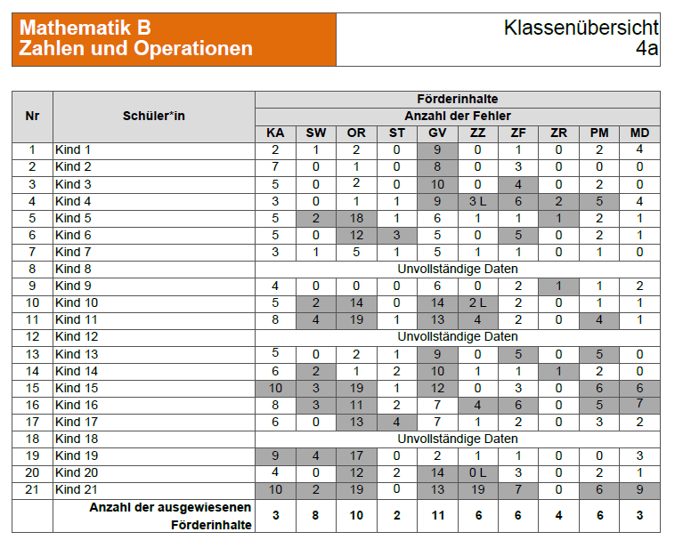
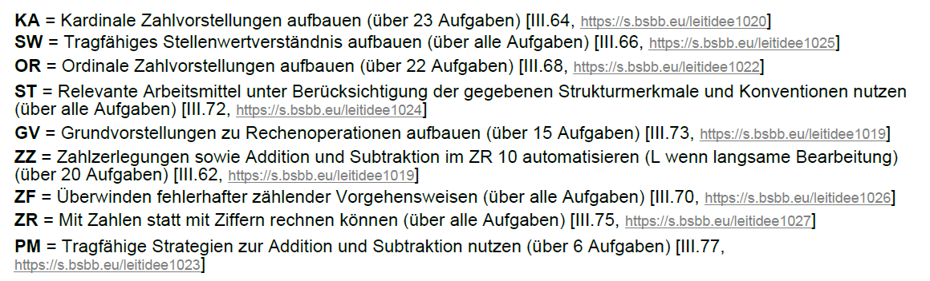
ILeA plus – 1. Arbeitsauftrag
Arbeitsauftrag:
Analysieren Sie die vor-liegende Kassenübersicht.
Bei welchen inhaltlichen Kompetenzen hat ein Großteil der Lerngruppe schon „angemessene“ Fähigkeiten entwickelt (kein/wenig Förderbedarf)?
Bei welchen inhaltlichen
Kompetenzen zeigt ein
Großteil der Lerngruppe
noch Schwächen? (TIPP:
Anzahl der ausgewiesenen
Förderinhalte)?
3) Notieren Sie sich mögliche
Unterrichtsschwerpunkte, die
sich für diese Klasse ableiten
lassen.
Notes:
Kompetenzen entwickeln sich dabei nicht unabhängig voneinander, sondern sie beeinflussen
ihre Entwicklung wechselseitig und bilden schließlich ein tragfähiges arithmetisches
Netzwerk

Slide 37
ILeA plus – 1. Arbeitsauftrag
Angemessene Fähigkeiten* :
* Verstehensgrundlagen vorhanden, Beginn 3. Klasse
ST Arbeitsmittel verwenden
KA Kardinale Zahlvorstellungen
MD Multiplikations- und
Divisionsaufgaben
ZR Mit Zahlen rechnen
Unterrichtsschwerpunkt(e):
GV Grundvorstellungen zu Rechenoperationen aufbauen
OR Ordinale Zahlvorstellungen
SW Tragfähiges Stellenwertsystem

Slide 38
ILeA plus – Mögliche Schritte zur Analyse (Schritt 2)
Schritt 2:
Analysieren Sie Ihre Klassenübersicht in Bezug auf auffällige Schüler*innenergebnisse.
Identifizieren Sie Schüler*innen, mit zusätzlichem Förderbedarf
Markieren Sie diese.
Identifizieren Sie Schüler*innen mit besonders guten Ergebnissen.
Markieren Sie diese.

Slide 39
ILeA plus – Arbeitsauftrag
Arbeitsauftrag:
Analysieren Sie die vorliegende Kassenübersicht.
1) Identifizieren Sie
Schüler*innen, mit zu-
sätzlichem Förder-
bedarf.
2) Identifizieren Sie
Schüler*innen mit
besonders guten
Ergebnissen.

Slide 40
ILeA plus – Arbeitsauftrag
Aufbauende Kompetenzen
Anzahl FI
1
1
2
5 (L)
3
3
0
/
1
4(L)
5
/
3
3
6
6
2
/
3
3(L)
8
Kinder mit (stark) auffälligen Ergebnissen:
Kind 4
Kind 5
Kind 6
Kind 10
Kind 11
Kind 15
Kind 16
Kind 19
Kind 20
Kind 21

Slide 41
ILeA plus – Arbeitsauftrag
Aufbauende Kompetenzen
Kinder mit (stark) auffälligen Ergebnissen:
Kind 4
Kind 5
Kind 6
Kind 10
Kind 11
Kind 15
Kind 16
Kind 19
Kind 20
Kind 21
Kind 4
Kind 5
Kind 6
Kind 10
Kind 11
Kind 15
Kind 16
Kind 19
Kind 20
Kind 21

Slide 42
ILeA plus – Klassenübersicht – Mathematik (Z&O)
Mögliche Lerngruppenzuordnung (Grenzen sind verschwommen!)
Zusätzlicher Förderbedarf …um ein erfolgreiches Weiterlernen möglich zu machen. Kinder sind noch nicht sicher im Zahlenraum bis 100. Lösen die Plus- und Minusaufgaben häufig zählend. (Kinder mit besonderen Schwierigkeiten beim Rechnenlernen) | Förderung von Lernrückständen Förderung in einigen Kompetenzbereichen nötig (Lernrückstände). Kinder sind nur zum Teil sicher im Zahlenraum bis 1000. Lösen Aufgaben sehr langsam. Besonderes Augenmerk auf diese Kinder! | Der Niveaustufe des RLP angemessen Es ist anzunehmen, dass diese Kinder, die Standards des RLP ohne große Schwierigkeiten am Ende des Schuljahres erreichen | Eher weit entwickelt Angebot von heraus- fordernden Aufgaben Problemlöse-kompetenzen steigern
Kinder: 4,5, 6,10,11,15,16,19,20,21 | Kinder: 1,2, 3, 13, 14, 17 | Kinder: 7,9
GsVO - §14
(5) Für Schülerinnen und Schüler, bei denen auf Grund der Lernausgangslagenerhebung und der Lernbeobachtung längerfristiger besonderer Förderbedarf zu erwarten ist, wird ein individueller Förderplan erstellt […]

Slide 43
Pause bis 16:40 Uhr

Slide 44
Abrufen der Ergebnisrückmeldungen PDF im ISQ-Portal
Klassenrückmeldung (bis zu drei Seiten)
Klassenübersicht (bis zu drei Seiten)
Individualrückmeldung
(bis zu 6 Seiten pro Kind)

Slide 45
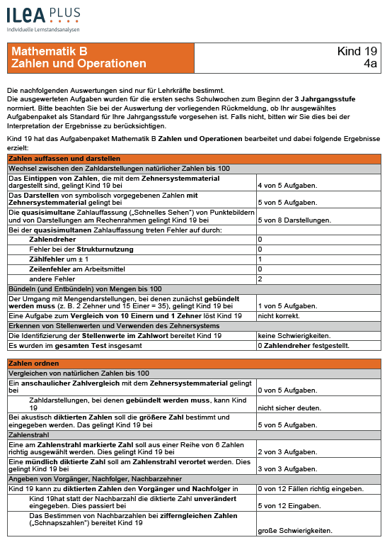
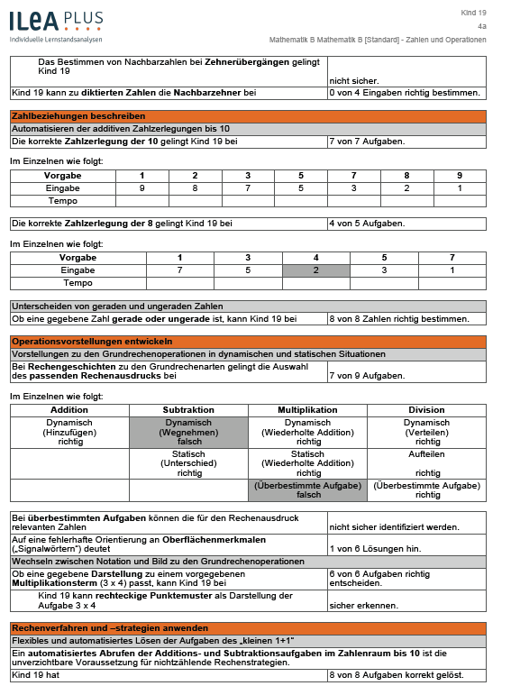
ILeA plus – Individualrückmeldung (IR) (Teil 1) - Ergebnisse
Abb.4

Slide 46
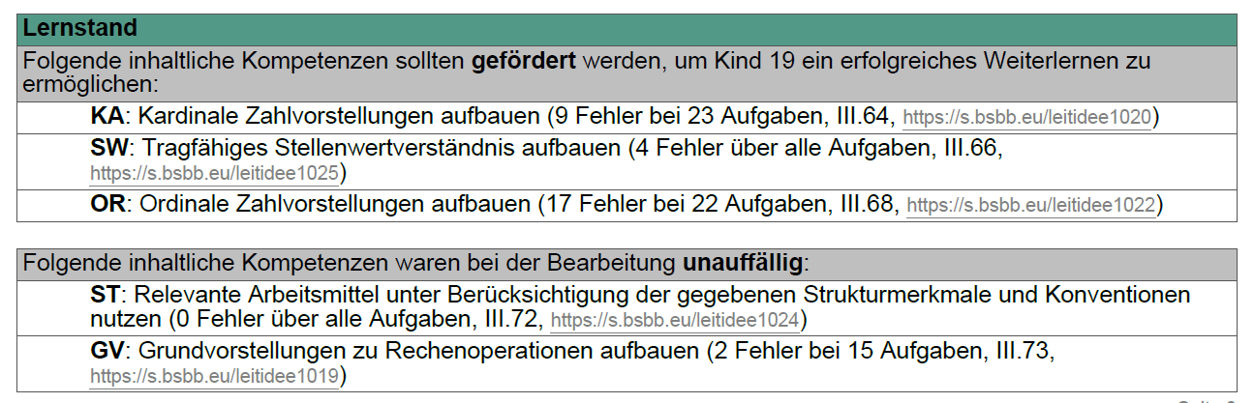
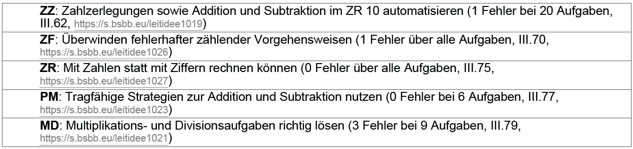
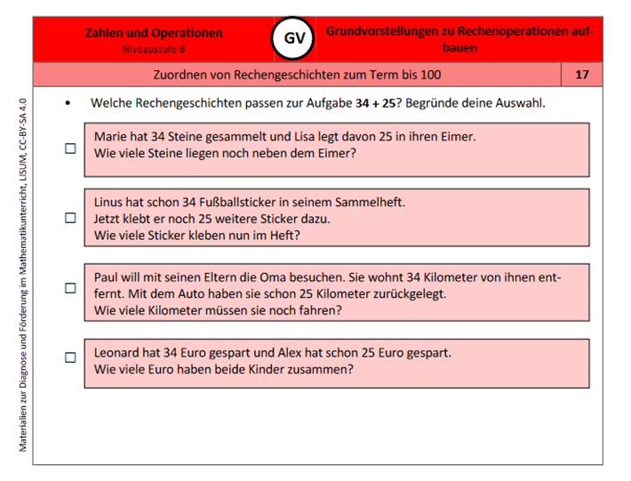




ILeA plus – IR (Teil 2) – Einordnung der Ergebnisse
Seit dem Schuljahr 2023/24
verlinktes Material
Abb.15

Slide 47
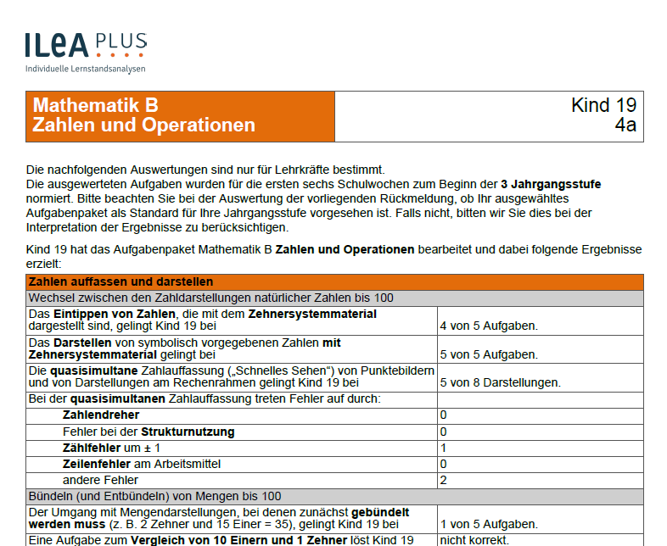
ILeA plus – Mögliche Schritte zur Analyse (Schritt 3)
Schritt 3:
Analysieren Sie die Individualrückmeldungen und identifizieren Sie individuelle Förderschwerpunkte.
Bei welchen inhaltlichen Kompetenzen hat das Kind bereits angemessene Fähigkeiten entwickelt?
Bei welchen inhaltlichen Kompetenzen hat das Kind noch starke Schwierigkeiten und benötigt eine Förderung? (Förderinhalte)
!
Planen Sie die Förderung des Kindes möglichst im Team und schreiben Sie einen Förderplan.

Slide 48
3. Weiterarbeit mit den Ergebnissen

Slide 49
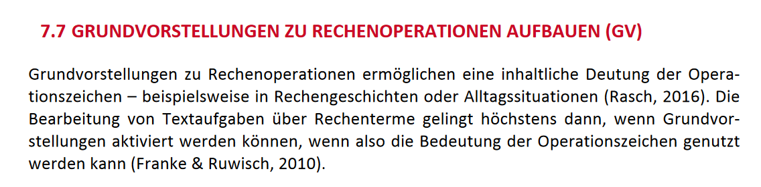
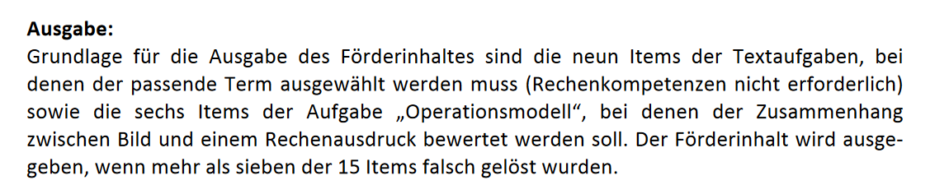
ILeA plus – Weiterarbeit
!
Informieren Sie sich über die Aufgabeninhalte und Aufgabenformate, die überprüft wurden, im Fachteil Mathematik im Handbuch von ILeA plus.
Tipp
Abb.16
Abb.17

Slide 50
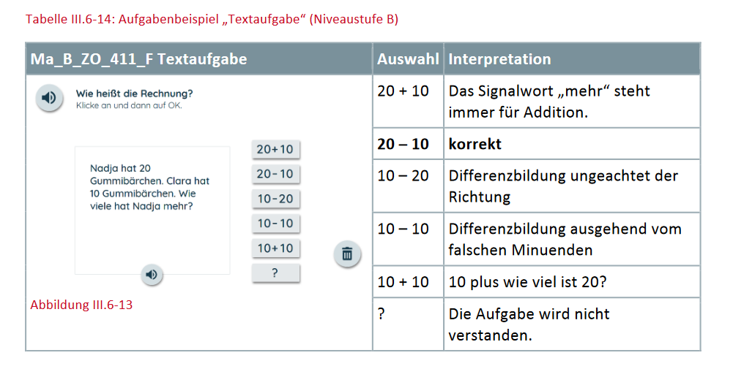
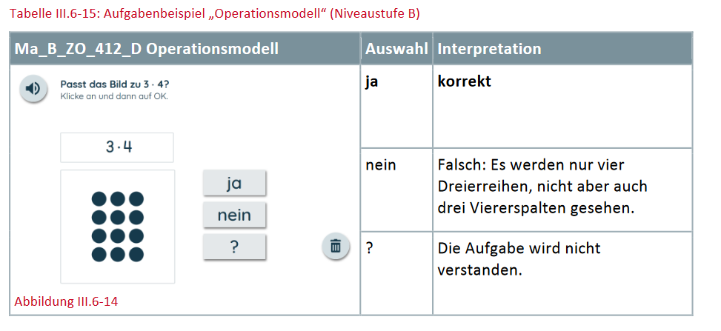
ILeA plus – Weiterarbeit
!
Informieren Sie sich über die Aufgabeninhalte und Aufgabenformate, die überprüft wurden, im Fachteil Mathematik im Handbuch von ILeA plus.
Tipp
Abb.18
Abb.19

Slide 51
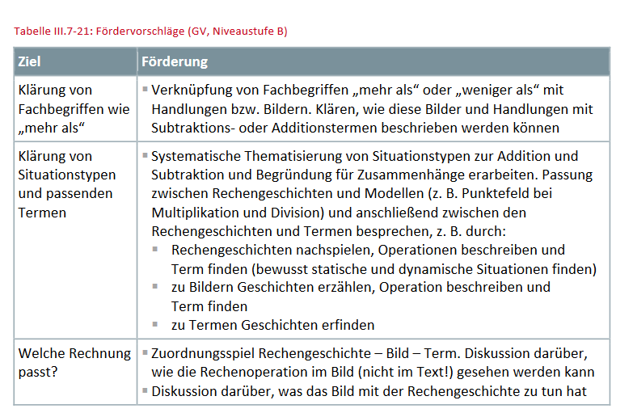
ILeA plus – Weiterarbeit auf Lerngruppenebene
Schwerpunktsetzung in Bezug auf die Unterrichtsgestaltung:
!
Suchen Sie nach den passenden Seiten zu empfohlenen Fördermaßnahmen zu den entsprechenden Förderinhalten im Handbuch von ILeA plus.
Tipp
Tab. 4

Slide 52
ILeA plus – Weiterarbeit auf Lerngruppenebene
Schwerpunktsetzung in Bezug auf die Unterrichtsgestaltung:
!
Suchen Sie nach den passenden Seiten zu empfohlenen Fördermaßnahmen zu den entsprechenden Förderinhalten auf den entsprechenden Karteikarten.
Tipp

Slide 53
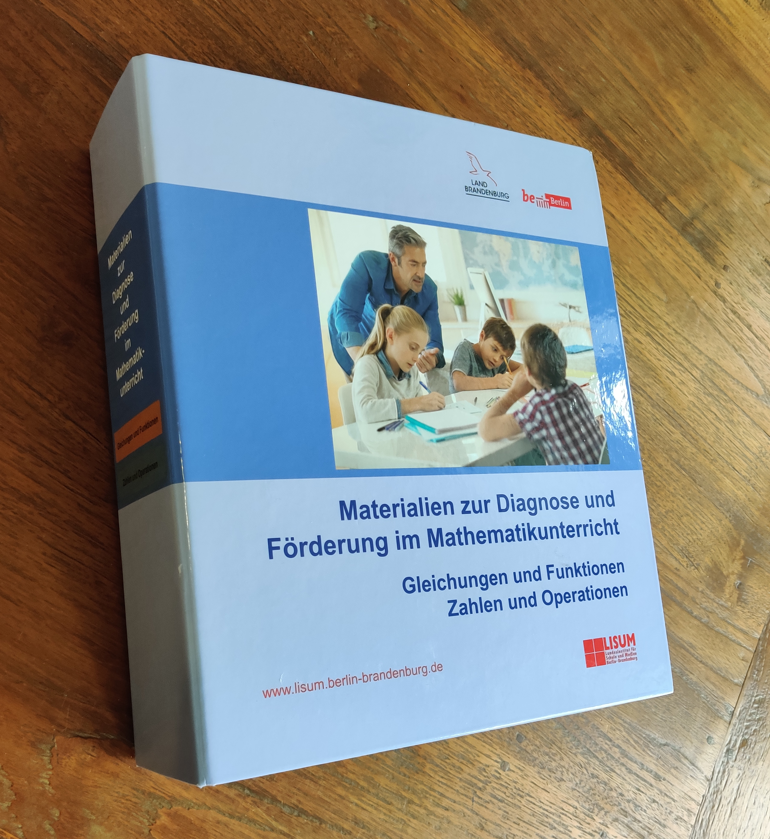
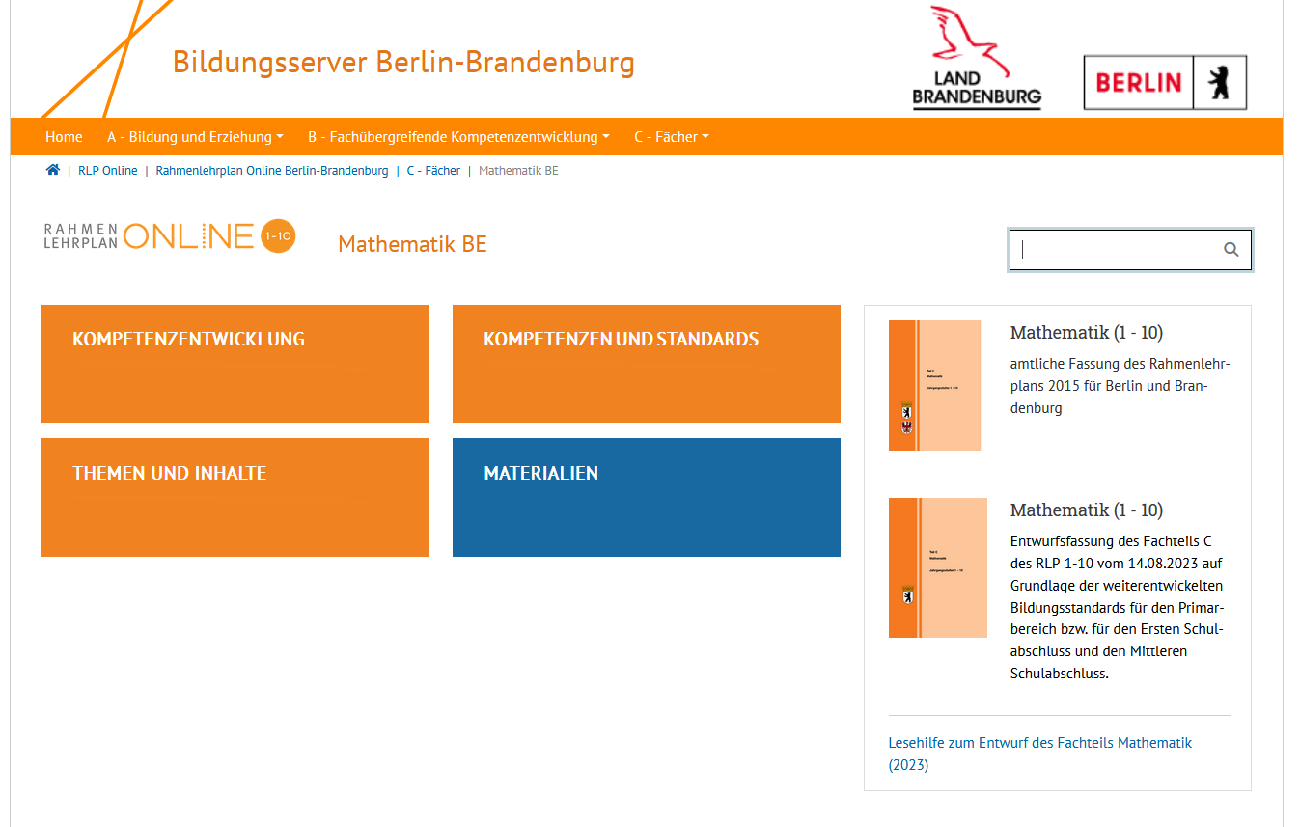
ILeA plus – Material zur Förderung
https://bildungsserver.berlin-brandenburg.de/fileadmin/bbb/rlp-online/Teil_C/Mathematik/Materialien/Ma_MzDuF_L1__Zahlen_und_Operationen_Gesamt_2023-05.pdf
Abbildung: Pauline Steffens
…auch online:
Abb.15

Slide 54
ILeA plus – Weiterarbeit auf der Lerngruppenebene
Schwerpunktsetzung in Bezug auf die Unterrichtsgestaltung/Lerngruppe:
!
Tipp
Bilden Sie Gruppen, mit gleichen Förderinhalten (homogene Gruppen) und legen Sie Fördermaßnahmen und Methoden für diese Gruppen fest.
oder
!
Tipp
Bilden Sie Teams oder Gruppen bewusst heterogen.

Slide 55
ILeA plus – Weiterarbeit auf der Individualebene
Schwerpunktsetzung in Bezug auf individuelle Fördermaßnahmen:
Identifizieren Sie die Schüler*innen mit dem höchsten Förderbedarf und planen Sie gemeinsam im Team die Maßnahmen zur Förderung.
Beachten Sie dabei die wichtigsten Regeln:
wenige Fördermaßnahmen, konkrete Ziele formulieren, konkrete Maßnahmen (wer? wann? was?) festhalten, Karteikarten nutzen
!
Tipp
!
Tipp
Behalten Sie auch Ihre starken Schüler*innen im Blick und versuchen Sie auch diese zu fördern.

Slide 56

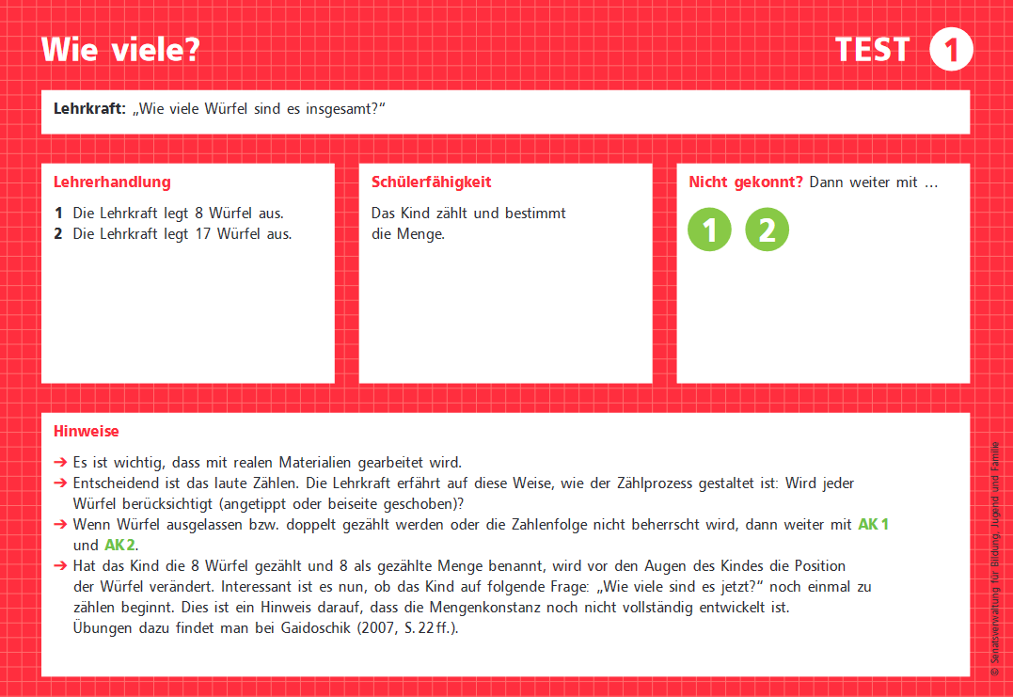
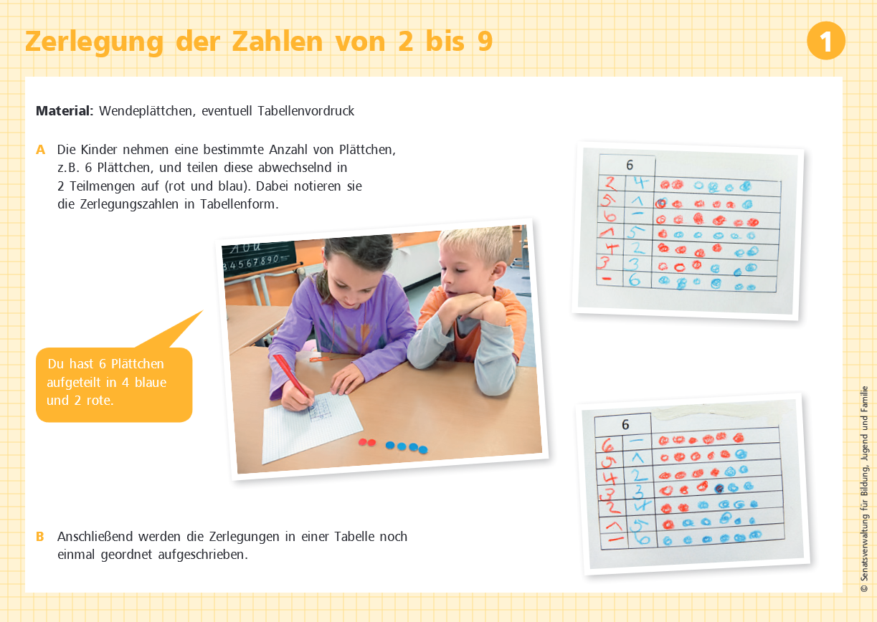
ILeA plus – Material zur Förderung bei Rechenschwäche
Abb.20
https://bildungsserver.berlin-brandenburg.de/fileadmin/bbb/unterricht/faecher/naturwissenschaften/mint/iMINT-Akademie/iMINT-Grundschule/Mathematik/Rechenkartei/Kartei/iMINT-Kartei-2-Georg_Wionsek.pdf

Slide 57


ILeA plus – Weitere Empfehlungen
https://pikas-kompakt.dzlm.de/
Abb.21
https://bildungsserver.berlin-brandenburg.de/fileadmin/bbb/unterricht/faecher/naturwissenschaften/mathematik/Materialien_zur_Diagnose_und_Foerderung_im_Mathematikunterricht/Erfolgreich_rechnen_lernen_WEB_2019_12_20.pdf

Slide 58
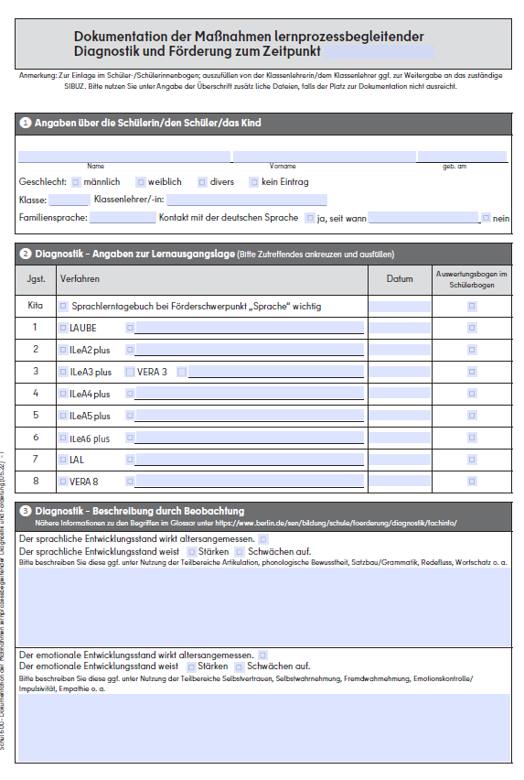
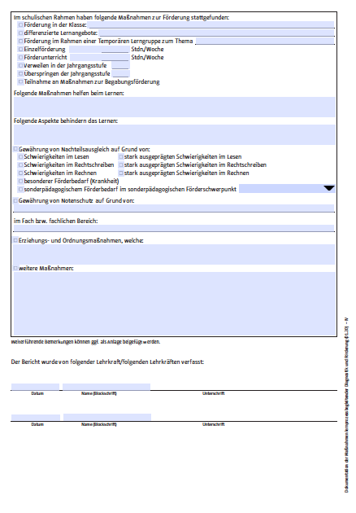
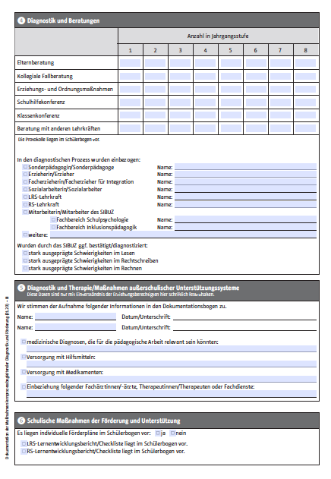
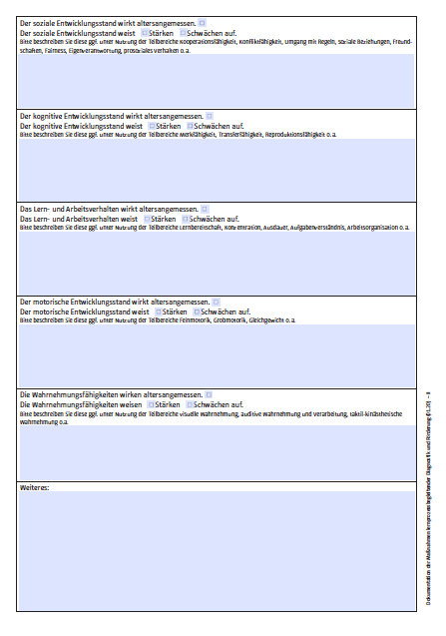
Dokumentation der Maßnahmen lernprozessbegleitender Diagnostik und Förderung
https://www.berlin.de/sen/bildung/schule/foerderung/diagnostik/fachinfo/
Abb.22

Slide 59

Gruppenarbeit

Slide 60
ILeA plus – Gruppenarbeitsphase 30min
Arbeitsaufträge:
1) Analysieren Sie zunächst die Individualrückmeldung von Kind 15 (Z&O). Lesen Sie sich dafür vor allem in den letzten Abschnitt „Lernstand“ ein.
Behalten Sie bei der Analyse die folgenden Fragen im Blick:
In welchem inhaltlichen Kompetenzbereich hat Kind 15 bereits Fähigkeiten entwickelt?
In welchem inhaltlichen Kompetenzbereich hat Kind 15 noch Schwierigkeiten und benötigt eine Förderung?
2) Planen Sie gemeinsam im Team die Förderung des Kindes und schreiben Sie gemeinsam einen Förderplan für das Kind. Sie können dafür die Vorlage benutzen. Konzentrieren Sie sich dafür heute zunächst nur auf einen der ausgewiesenen Förderinhalte.
Denken Sie an die Tipps zur Förderplanung (z.B. wenige, aber konkrete Ziele und Maßnahmen (wer?, was?, wann?).
Nutzen Sie die Seiten im Handbuch, Fachteil Mathematik zum jeweiligen Förderinhalt.

Slide 61
Gruppenarbeit bis 17:30 Uhr

Slide 62
ILeA plus – Individuelle Förderplanung – Kind 15
ST (Relevante Arbeitsmittel …nutzen)
ZZ (Zahlzerlegung, Add./Subtr. bis 10)
ZF (Überwinden zählen. Vorgehensweise)
ZR (Mit Zahlen statt mit Ziffern rechnen können)
Bei welchem inhaltlichen Kompetenzen hat das Kind bereits (angemessene) Fähigkeiten entwickelt?
KA (Kardinale Zahlvorstellung aufbauen)
SW (tragf. Stellenwertverständnis)
OR (Ordinale Zahlvorstellungen aufbauen)
GV (Grundvorstellungen zu Rechenoperationen aufbauen)
PM (Tragfähige Strategien zur Addition/Subtraktion nutzen)
MD (Multiplikations- und Divisionsaufgaben richtig lösen)
Bei welchen inhaltlichen
Kompetenzen hat das Kind noch Schwierigkeiten und benötigt eine Förderung?

Slide 63
ILeA plus – Individuelle Förderplanung – Kind 15
ST (Relevante Arbeitsmittel …nutzen)
ZZ (Zahlzerlegung, Add./Subtr. bis 10)
ZF (Überwinden zählen. Vorgehensweise)
ZR (Mit Zahlen statt mit Ziffern rechnen können)
Bei welchem inhaltlichen Kompetenzen hat das Kind bereits (angemessene) Fähigkeiten entwickelt?
KA (Kardinale Zahlvorstellung aufbauen)
SW (tragf. Stellenwertverständnis)
OR (Ordinale Zahlvorstellungen aufbauen)
GV (Grundvorstellungen zu Rechenoperationen aufbauen)
PM (Tragfähige Strategien zur Addition/Subtraktion nutzen)
MD (Multiplikations- und Divisionsaufgaben richtig lösen)
Bei welchen inhaltlichen
Kompetenzen hat das Kind noch Schwierigkeiten und benötigt eine Förderung?

Slide 64
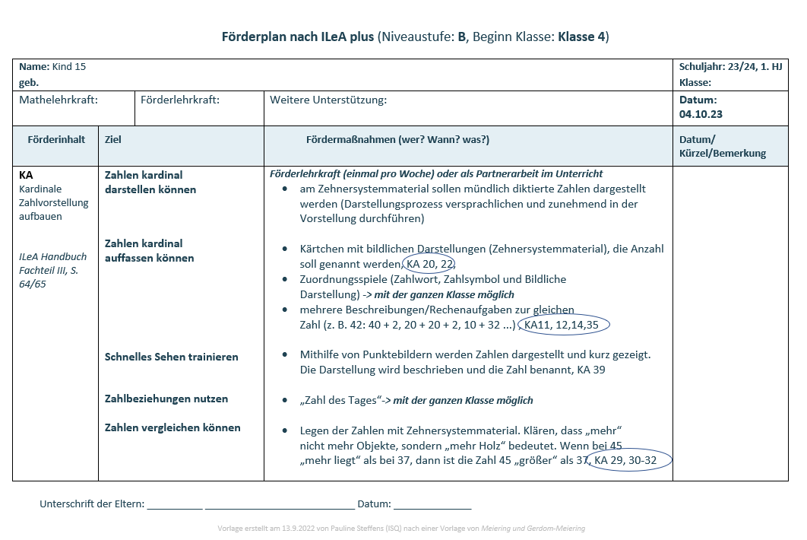
ILeA plus – Individuelle Förderplanung: KA

Slide 65

ILeA plus – Individuelle Förderplanung: SW

Slide 66
4. Messwiederholung

Slide 67
ILeA plus – Lernprozessorientierte Diagnostik und Förderung
Abb. 2: Diagnosekreislauf, CC BY-ND 4.0, LISUM 2013

Slide 68




Messwiederholung
Im ISQ-Portal
Ziel: Lernstand der Klasse/ Schüler*innen im gleichen Schuljahr mit den gleichen Aufgaben darstellen

Slide 69



Messwiederholung
Im ISQ-Portal
Ziel: Lernstand der Klasse/ Schüler*innen im gleichen Schuljahr mit den gleichen Aufgaben darstellen
c
erst nachdem ILeA plus durchgeführt wurde
!
Anlegen der Wiederholung basiert auf den ursprünglichen Angaben (Anzahl Schüler*innen, Jgst, Aufgabenpaket)

Slide 70



Messwiederholung
Rückmeldungen

Slide 71


Messwiederholung
Beispiel
direkter Vergleich möglich, aber keine Hinweise auf einen Lernverlauf
Wiederholung

Slide 72
TIPPS …
!
TIPP: Verwenden Sie für die Erstellung der Wiederholungscodes die
Klassenübersicht vom Beginn des Schuljahres… zur leichteren Lesebarkeit
!
TIPP: Notieren Sie sich auf den ausgedruckten Rückmeldungen gleich
„Wiederholung“… um eine Verwechslung zu vermeiden

Slide 73
5. Abschluss

Slide 74

Rausgehen…
Check OUT

Slide 75
Do not edit How to change the design
Stellen Sie sich vor, Ihr Kollege oder Ihre Kollegin fragt Sie auf dem Weg nach Hause auf WhatsApp:
"Und? Wie war die Fortbildung heute?„
Mit welchem Emoji würden Sie antworten?
The Slido app must be installed on every computer you’re presenting from

Slide 76

Bitte um Feedback
Evaluation zur heutigen Veranstaltung:

Slide 77
Vielen Dank für Ihre Aufmerksamkeit!
Wir freuen uns über eine Rückmeldung zum Workshop auf dem digitalen Evaluationsbogen
Feedback zum Instrument ILeA plus: Kurzevaluation im ISQ-Portal
Telefon 030 83 85 83 50 (ISQ Hotline von 7:30 Uhr bis 15:00 Uhr)
Home www.isq.berlin/ileaplus/
Mail ileaplus@isq.berlin
Sofern nicht anders angegeben gilt für die gezeigten LISUM-Materialien die folgende Lizenz:
CC-BY-ND, LISUM 2021

Slide 78
Abbildungsverzeichnis
Abb.1: Cover Handbuch ILeA plus, Bild: M. Kundt, CC-BY-ND 4.0, LISUM 2020
Abb.2: LISUM (2021): ILeA plus Handbuch für Lehrerinnen und Lehrer. Einleitung und Kurzanleitung, S. I.5, CC-BY-ND 4.0, LISUM 2021
Abb.3: Senatsverwaltung für Bildung, Jugend und Familie (2024). FEEDBACK. Lernprozessbegleitende Gespräche
für die Grundschule / Primarstufe. Eine Handreichung mit Praxisbeispielen. [PDF-Dokument; abgerufen am: 15.09.2024]
Abb.4: LISUM (2021): ILeA plus Handbuch für Lehrerinnen und Lehrer Fachteil Mathematik, S. III.2, CC-BY-ND 4.0, LISUM 2021
Abb.5: Senatsverwaltung für Bildung, Jugend und Familie & Ministerium für Bildung, Jugend und Sport des Landes Brandenburg (2015): Rahmenlehrplan, Teil C, Mathematik. Jahrgangsstufen 1-10. [PDF-Dokument abgerufen am: 29.06.2022]
Abb.6: LISUM (2021): ILeA plus Handbuch für Lehrerinnen und Lehrer. Fachteil Mathematik, S. III.47, CC-BY-ND 4.0, LISUM 2021
Abb.7: LISUM (2021): ILeA plus Handbuch für Lehrerinnen und Lehrer. Fachteil Mathematik, S. III.46, CC-BY-ND 4.0, LISUM 2021
Abb.8: LISUM (2021): ILeA plus Handbuch für Lehrerinnen und Lehrer. Fachteil Mathematik S. III.48, CC-BY-ND 4.0, LISUM 2021
Abb.9: LISUM (2021): ILeA plus Handbuch für Lehrerinnen und Lehrer. Fachteil Mathematik, S. III.46, CC-BY-ND 4.0, LISUM 2021
Abb.10 + 11: LISUM (2021): ILeA plus Handbuch für Lehrerinnen und Lehrer. Fachteil Mathematik, S. III.47, CC-BY-ND 4.0, LISUM 2021

Slide 79
Abbildungsverzeichnis
Abb.12+13: LISUM (2021): ILeA plus Handbuch für Lehrerinnen und Lehrer. Fachteil Mathematik, S. III.62, CC-BY-ND 4.0, LISUM 2021
Abb.14: LISUM (2021): Inhaltliches Konzeptbild „Zahlen und Operationen“, LISUM, CC-BY-SA 4.0, [PDF- Dokument abgerufen am: 30.06.2022]
Abb.15: LISUM (2021): Materialien zur Diagnose und Förderung im Mathematikunterricht, LISUM, CC-BY-SA 4.0
[PDF- Dokument abgerufen am: 30.06.2022]
Abb.16: LISUM (2021): ILeA plus Handbuch für Lehrerinnen und Lehrer. Fachteil Mathematik, S. III.73, CC-BY-ND 4.0, LISUM 2021
Abb.17: LISUM (2021): ILeA plus Handbuch für Lehrerinnen und Lehrer. Fachteil Mathematik, S. III.74, CC-BY-ND 4.0, LISUM 2021
Abb.18+19: LISUM (2021): ILeA plus Handbuch für Lehrerinnen und Lehrer. Fachteil Mathematik, S. III.52, CC-BY-ND 4.0, LISUM 2021
Abb.20: Senatsverwaltung für Bildung, Jugend und Familie (2019): Auf dem Weg zum denkenden Rechnen Anregungen für die Diagnose und Förderung von Schülerinnen und Schülern mit Rechenschwierigkeiten. [PDF- Dokument abgerufen am: 30.06.2022]
Abb.21: LISUM (2020): Erfolgreich rechnen lernen. Prävention von Schwierigkeiten – Diagnose – Förderung. [PDF- Dokument abgerufen am: 15.9.2024]
Abb.22: Senatsverwaltung für Bildung, Jugend und Familie (2022). Dokumentation der Maßnahmen lernprozessbegleitender Diagnostik und Förderung zum Zeitpunkt… [PDF-Dokument; abgerufen am: 29.06.2022]
Abb.23: Senatsverwaltung für Bildung, Jugend und Familie (2022). FEEDBACK. Lernprozessbegleitende Gespräche
für die Grundschule / Primarstufe[PDF-Dokument; abgerufen am: 10.10.2025]

Slide 80
Tabellen- und Literaturverzeichnis
Tabellenverzeichnis
Tab.1: LISUM (2021): ILeA plus Handbuch für Lehrerinnen und Lehrer. Fachteil Mathematik, S. III.62, CC-BY-ND 4.0, LISUM 2021
Tab.2: LISUM (2021): ILeA plus Handbuch für Lehrerinnen und Lehrer. Fachteil Mathematik, S. III.63, CC-BY-ND 4.0, LISUM 2021
Tab.3: LISUM (2021): ILeA plus Handbuch für Lehrerinnen und Lehrer. Fachteil Mathematik, S. III.63 CC-BY-ND 4.0, LISUM 2021
Tab. 4: LISUM (2021): ILeA plus Handbuch für Lehrerinnen und Lehrer. Fachteil Mathematik, S. III.75 CC-BY-ND 4.0, LISUM 2021
Literaturverzeichnis
Krauthausen, G. & Scherer, P. (2014): Einführung in die Mathematikdidaktik. 3. Auflage. Berlin, Heidelberg:
Springer Spektrum
Ministerium für Schule und Bildung NRW (2020): PIKAS: Rechenschwierigkeiten vermeiden. Hintergrundwissen
und Unterrichtsanregungen für die Schuleingangsphase. [PDF- Dokument abgerufen am: 30.06.2022]
Schulgesetz Berlin. Grundschulverordnung (2005).[https://www.schulgesetz-
berlin.de/berlin/grundschulverordnung.php; abgerufen am: 29.06.2022]
* Das LISUM wurde zum 31.12.2024 aufgelöst. Zum 01.01.2025 hat das Land Brandenburg das Landesinstitut Brandenburg für Schule und Lehrkräftebildung (LIBRA) gegründet.

